Slide 1
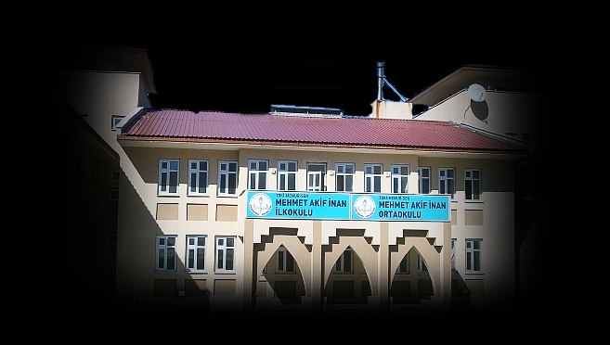
2016-2017 EĞİTİM ÖĞRETİM YILI 2.DÖNEM 1. VELİ TOPLANTISINA
HOŞGELDİNİZ

Slide 2
OKULUMUZUN BU SENE İÇİN GÖZE ÇARPAN BAŞARILARI
TEOG SINAVINDA 70 ORTALAMAYLA İL 4.LÜĞÜ
SANTRANÇTA İL 1. LİĞİ
ERKEKLER VE KIZLAR MASA TENİSİNDE İL 1.LİĞİ

Slide 3
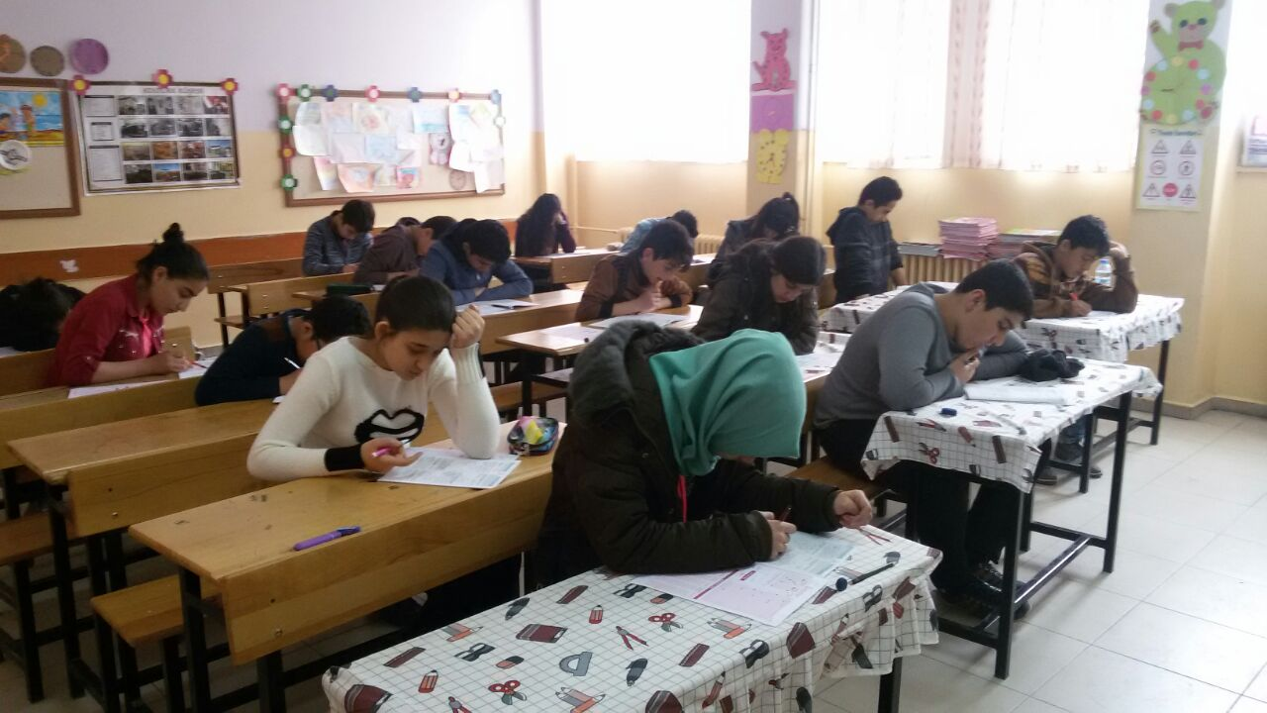
TEOG SINAVINDA 70 ORTALAMAYLA İL 4.SÜ OLDUK

Slide 4
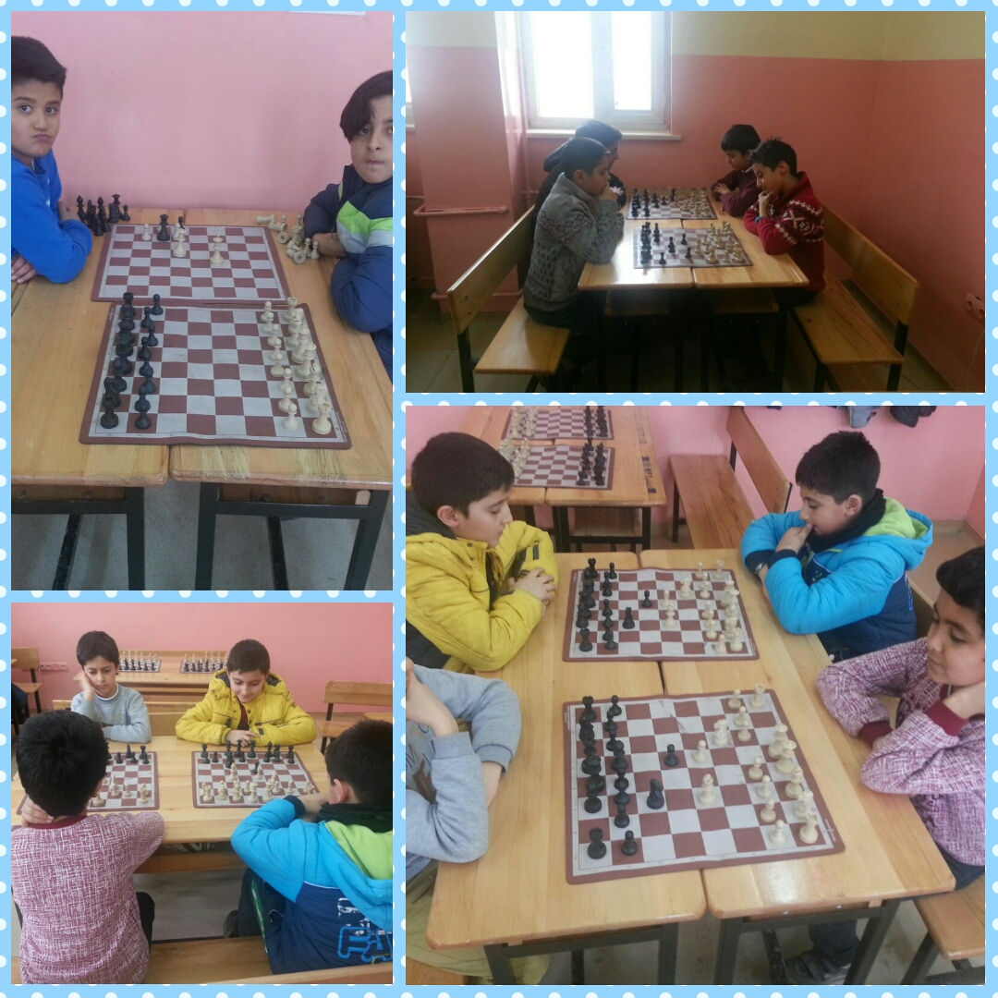
ERKEKLER VE KIZLAR SATRANÇTA İL 1.LİĞİ BAŞARISINDAN SONRA BÖLGE VE TÜRKİYE DERECESİ İÇİN ÇALIŞMALARIMIZI SÜRDÜRÜYORUZ.

Slide 5
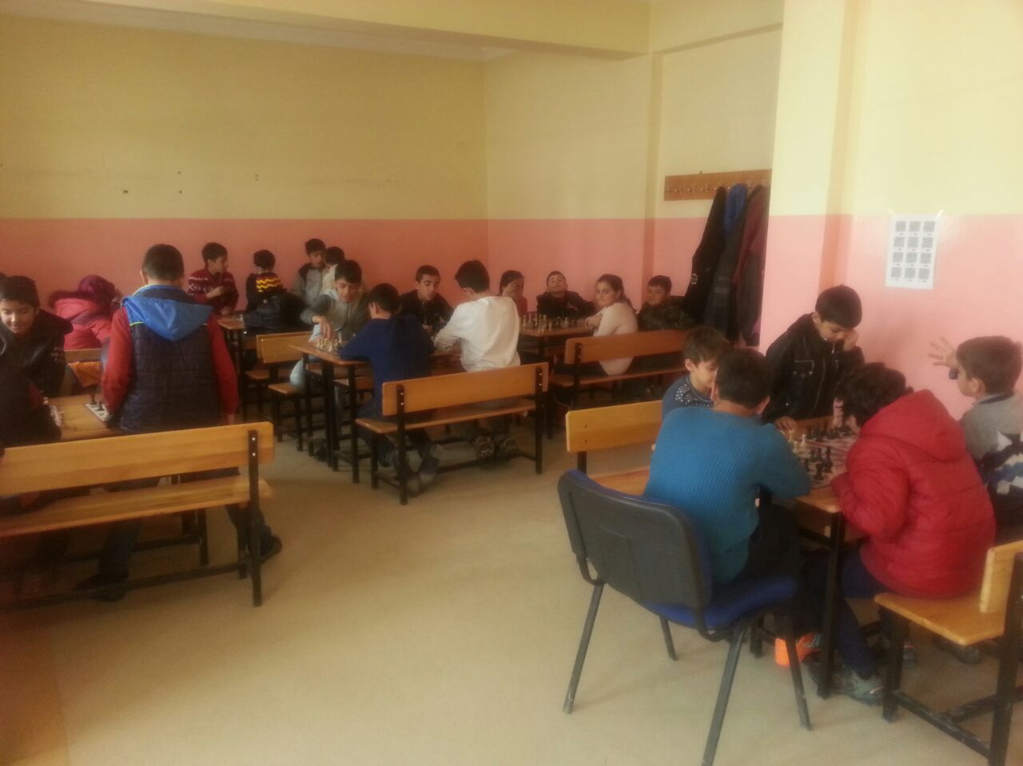
ERKEKLER VE KIZLAR SATRANÇTA İL 1.LİĞİ BAŞARISINDAN SONRA BÖLGE VE TÜRKİYE DERECESİ İÇİN ÇALIŞMALARIMIZI SÜRDÜRÜYORUZ.

Slide 6
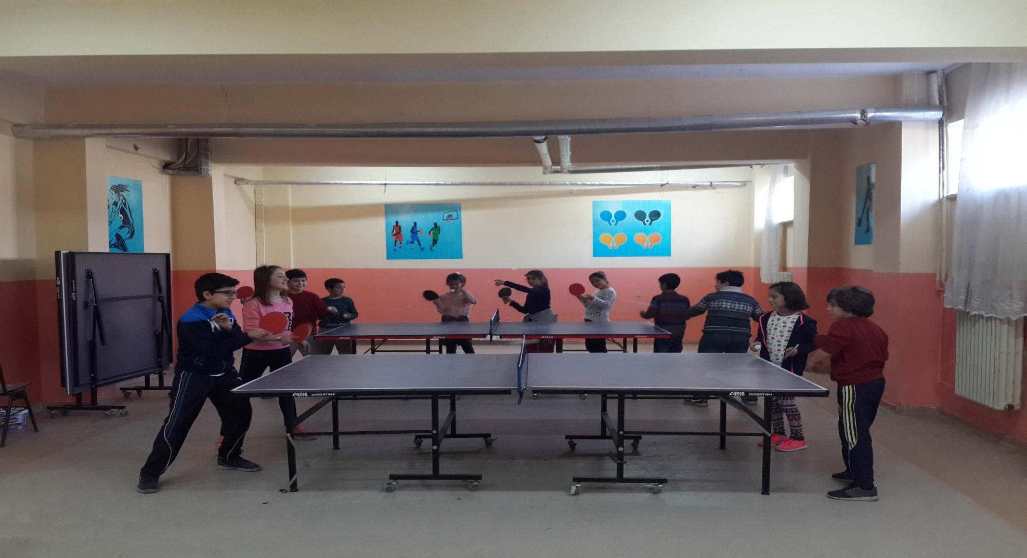
ERKEKLER MASA TENİSİNDE İL 1.Sİ OLDUK.
BU TÜR BAŞARILARI KAZANMAK İÇİN SPOR SALONUMUZU YENİDEN DÜZENLEDİK.

Slide 7
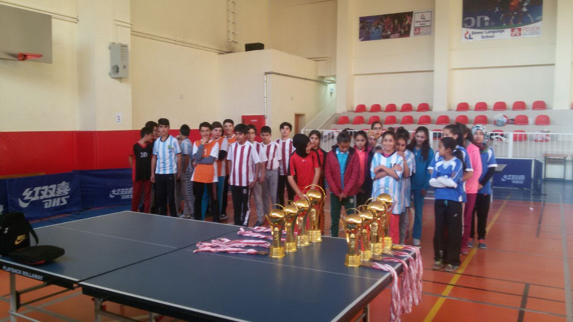
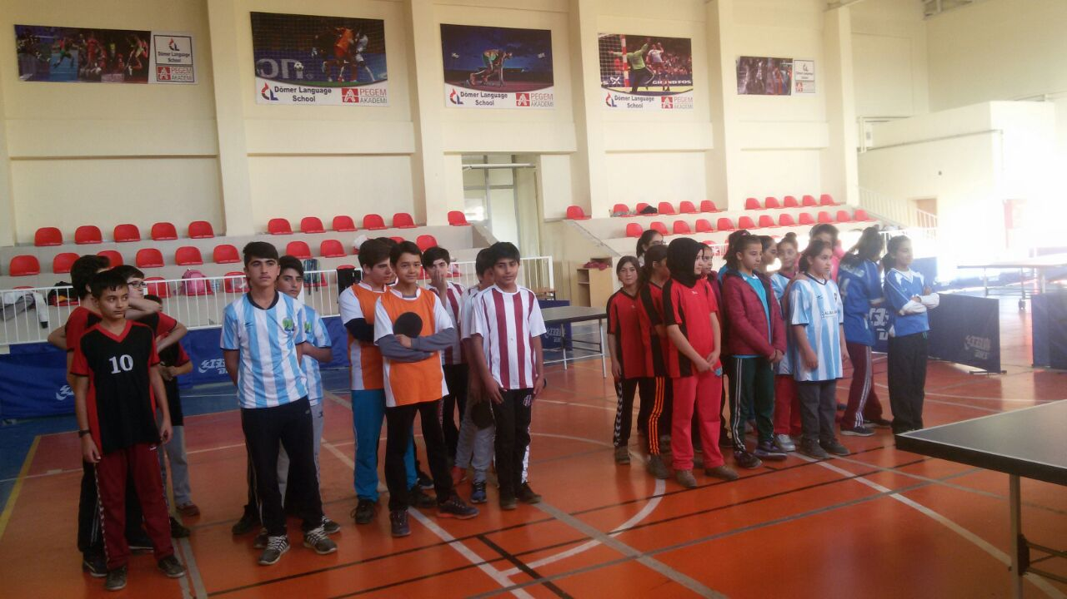
ERKEKLER MASA TENİSİNDE İL 1.Sİ OLDUK.
BU TÜR BAŞARILARI KAZANMAK İÇİN SPOR SALONUMUZU YENİDEN DÜZENLEDİK.

Slide 8
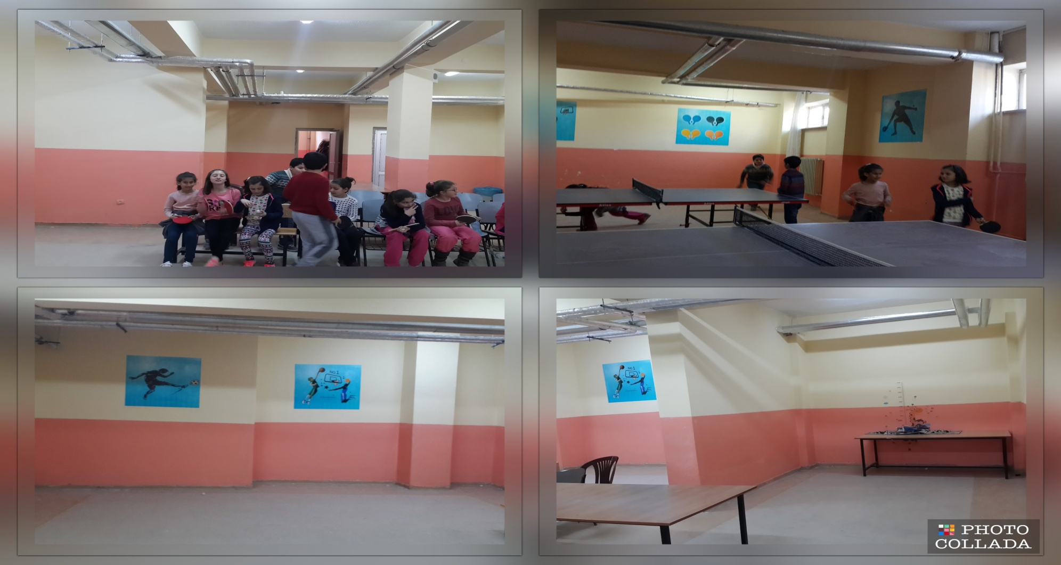
ERKEKLER MASA TENİSİNDE İL 1.Sİ OLDUK.
BU TÜR BAŞARILARI KAZANMAK İÇİN SPOR SALONUMUZU YENİDEN DÜZENLEDİK.

Slide 9
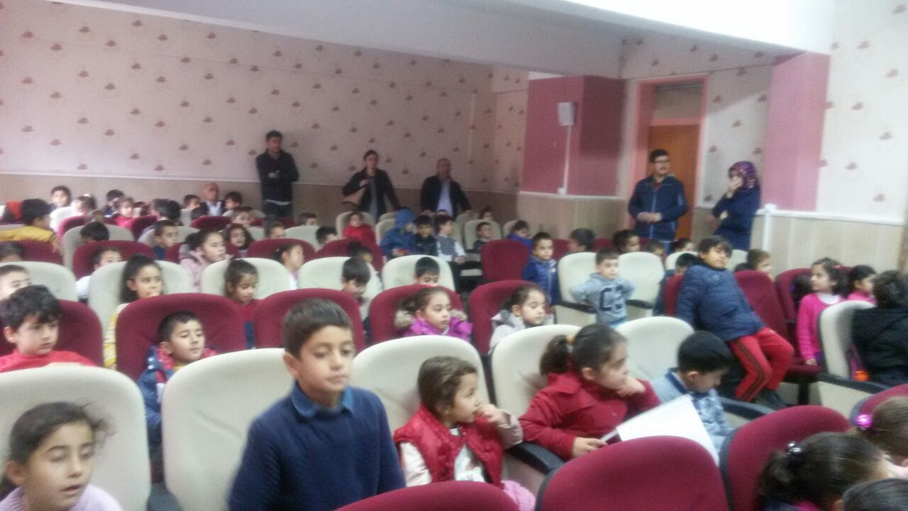
Öğrencilerimizin moral ve motivasyonu için konferans salonumuzda film,tiyatro gösterileri düzenlenmektedir.

Slide 10
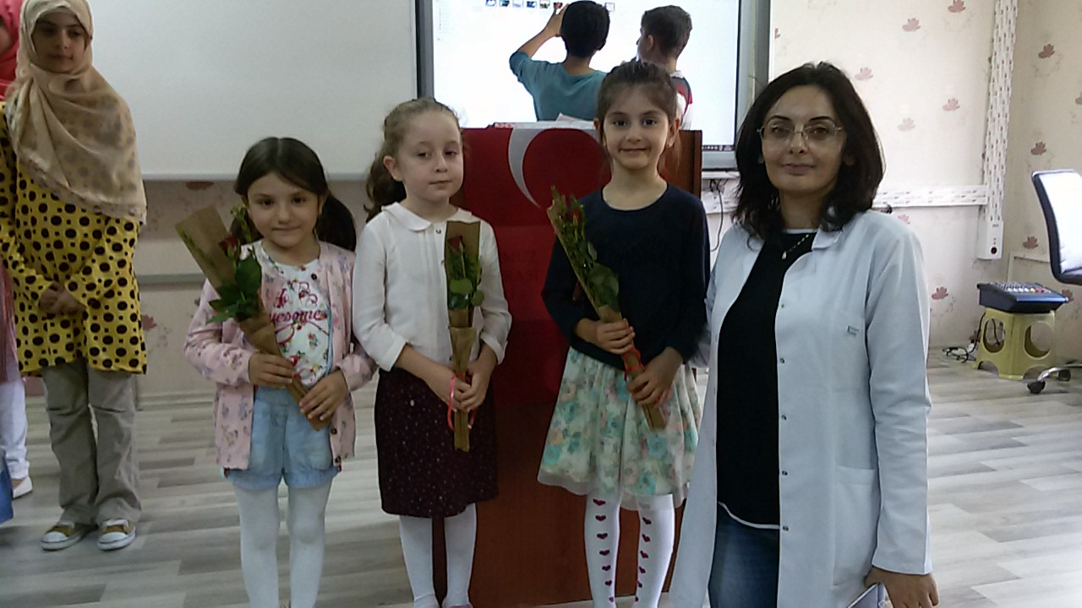
Öğrencilerimizin moral ve motivasyonu için konferans salonumuzda film,tiyatro gösterileri düzenlenmektedir.

Slide 11
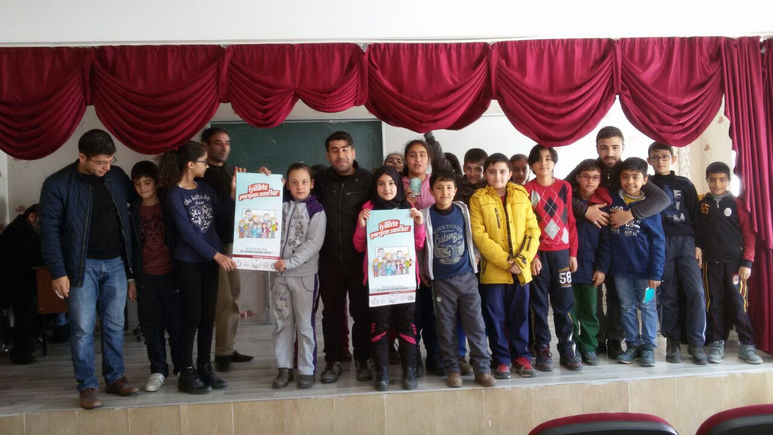
İYİLİKTE YARIŞAN SINIFLAR PROJESİNDE YER ALDIK.

Slide 12
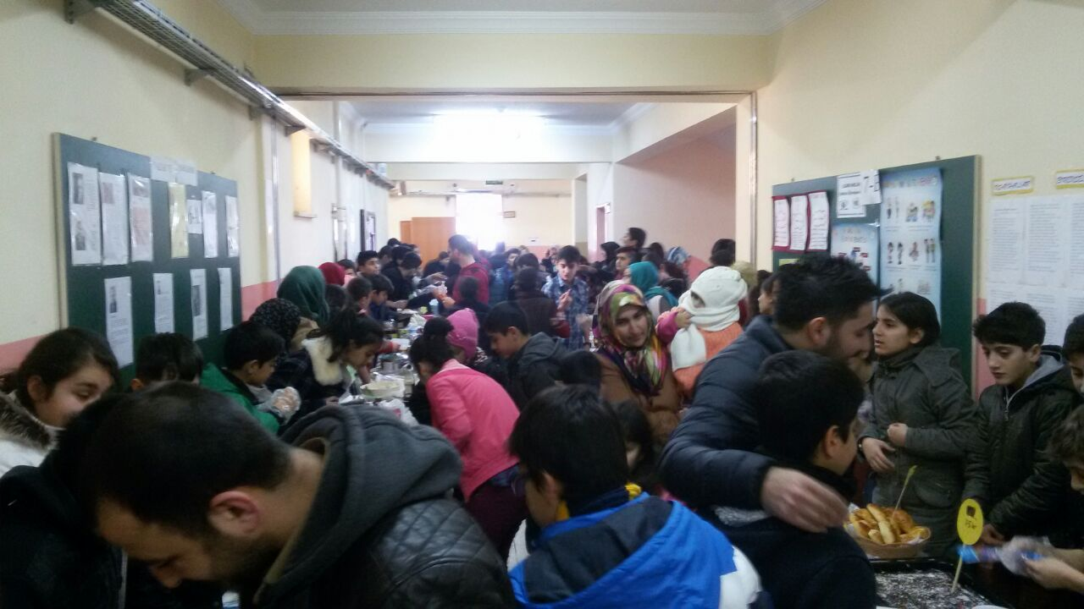
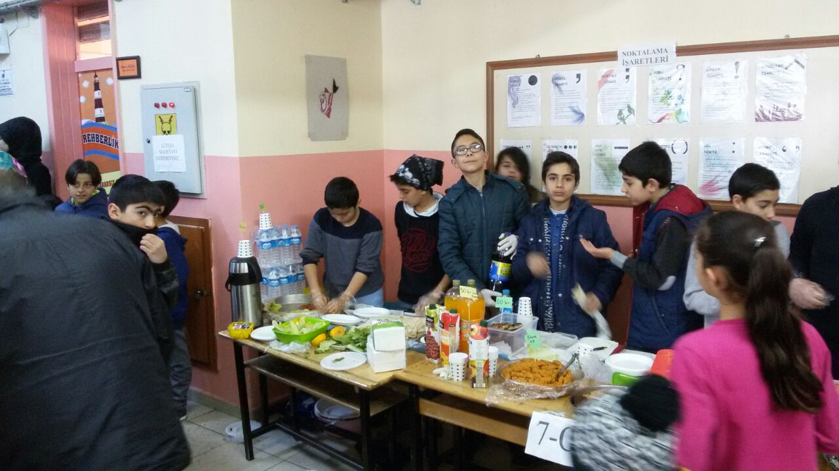
1. Dönem yapılan kermesten bazı kareler…

Slide 13
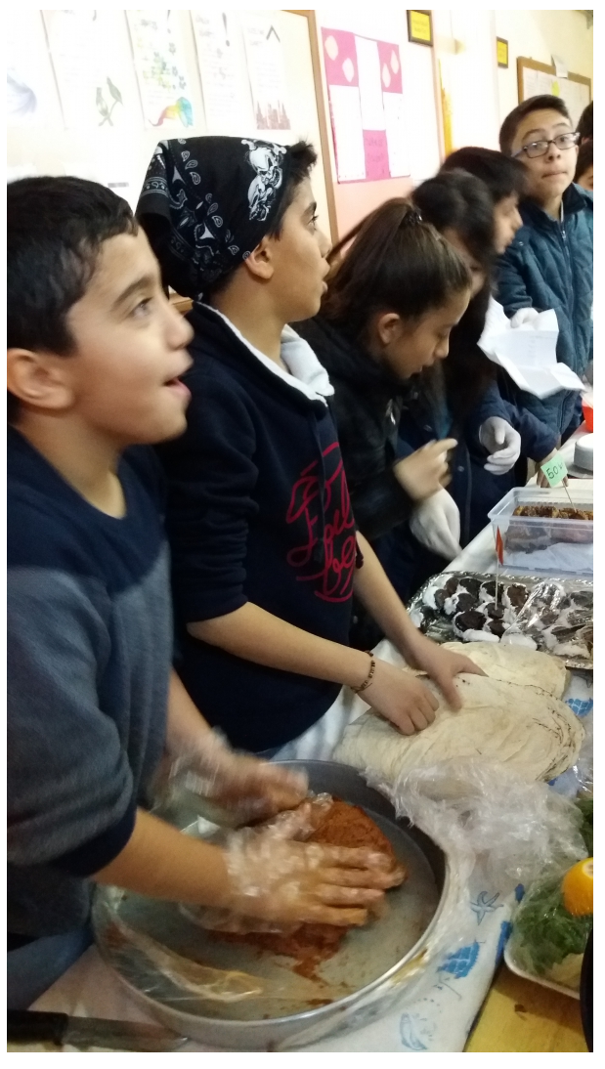
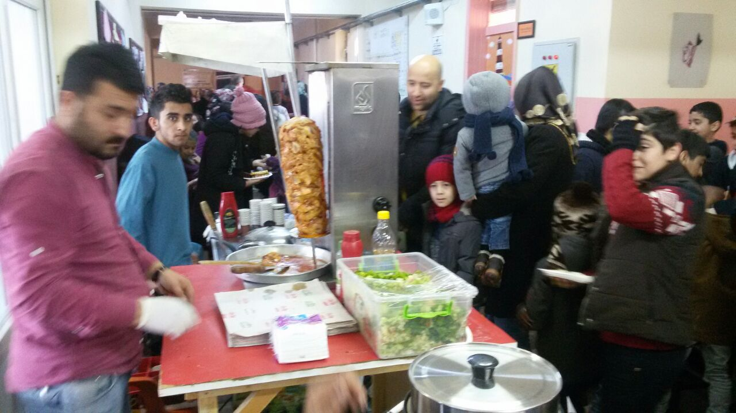
1. Dönem yapılan kermesten bazı kareler…

Slide 14
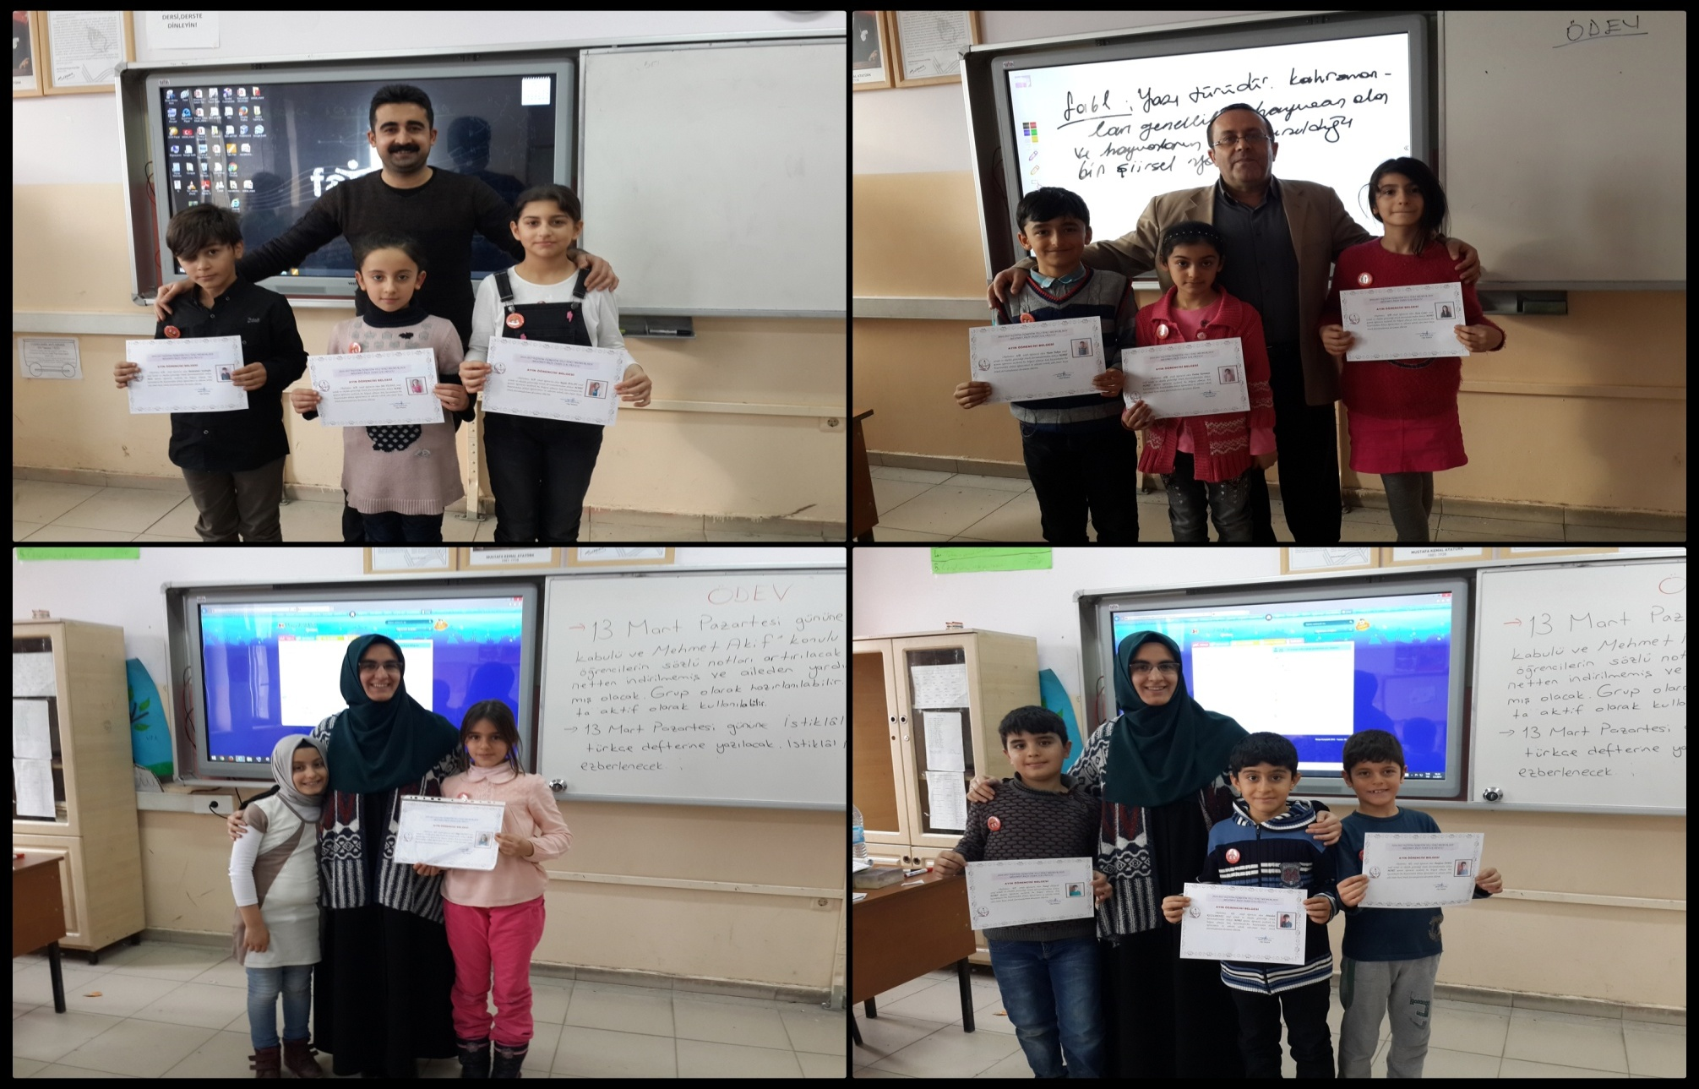
Başarıyı arttırmak için yapılan ödüllendirmeler…

Slide 15
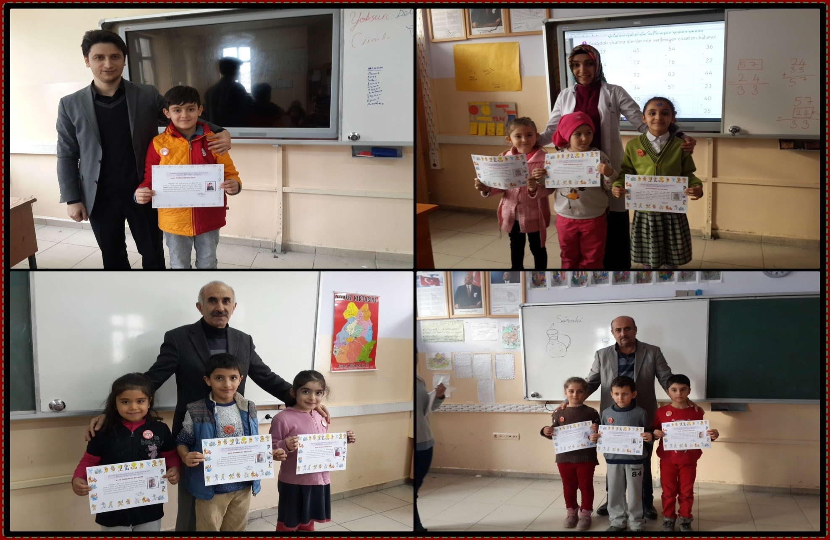
Başarıyı arttırmak için yapılan ödüllendirmeler…

Slide 16
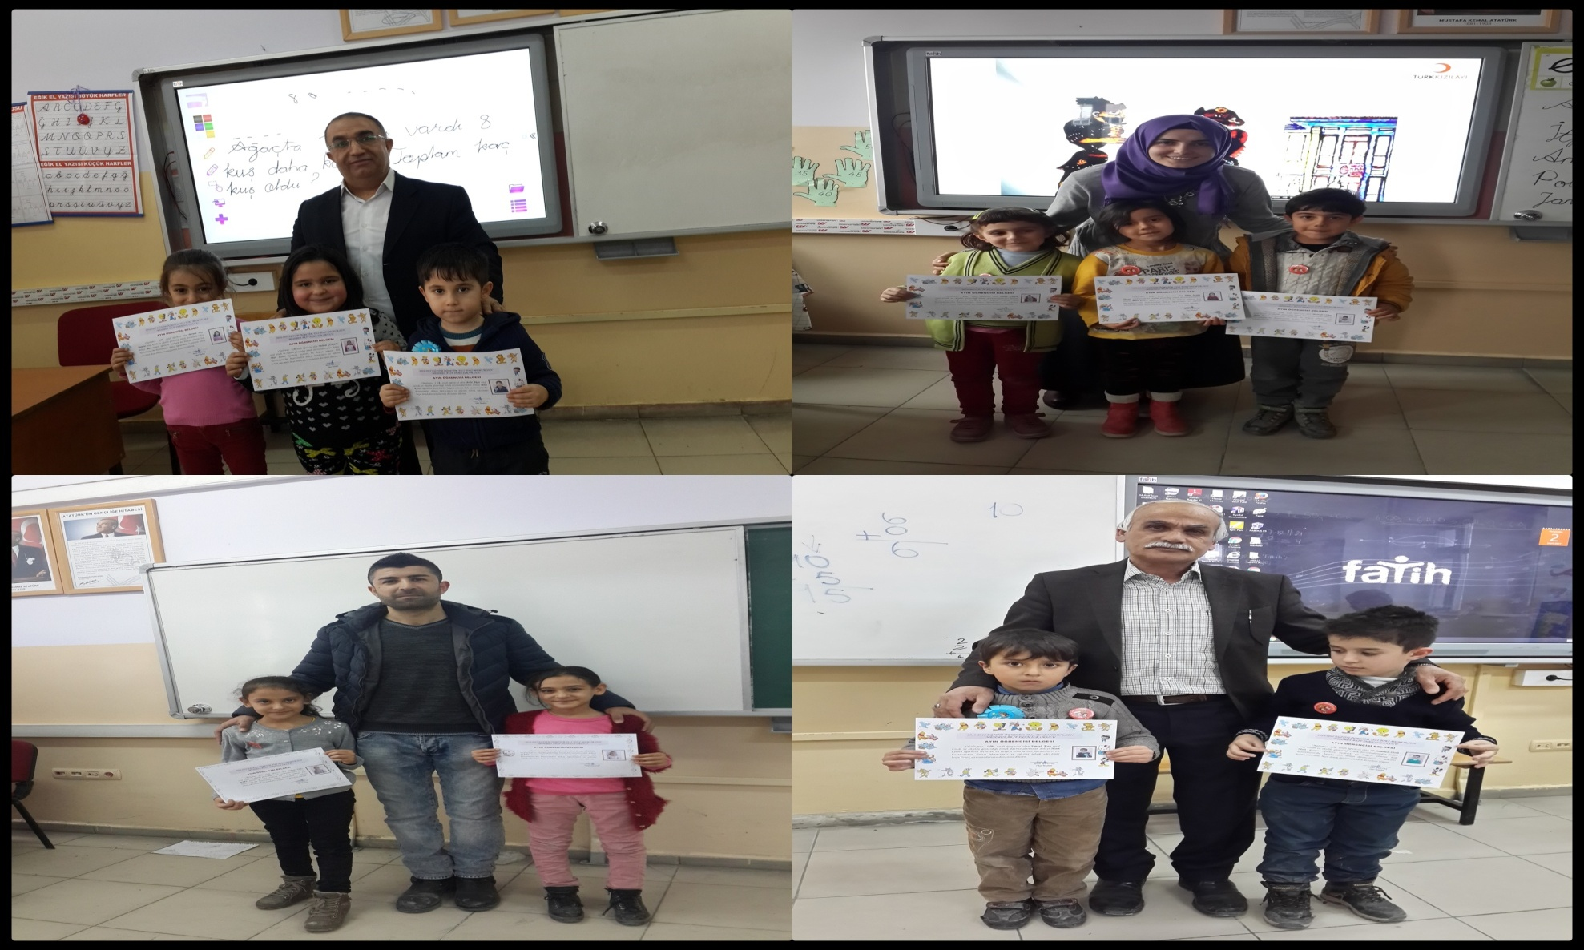
Başarıyı arttırmak için yapılan ödüllendirmeler…

Slide 17
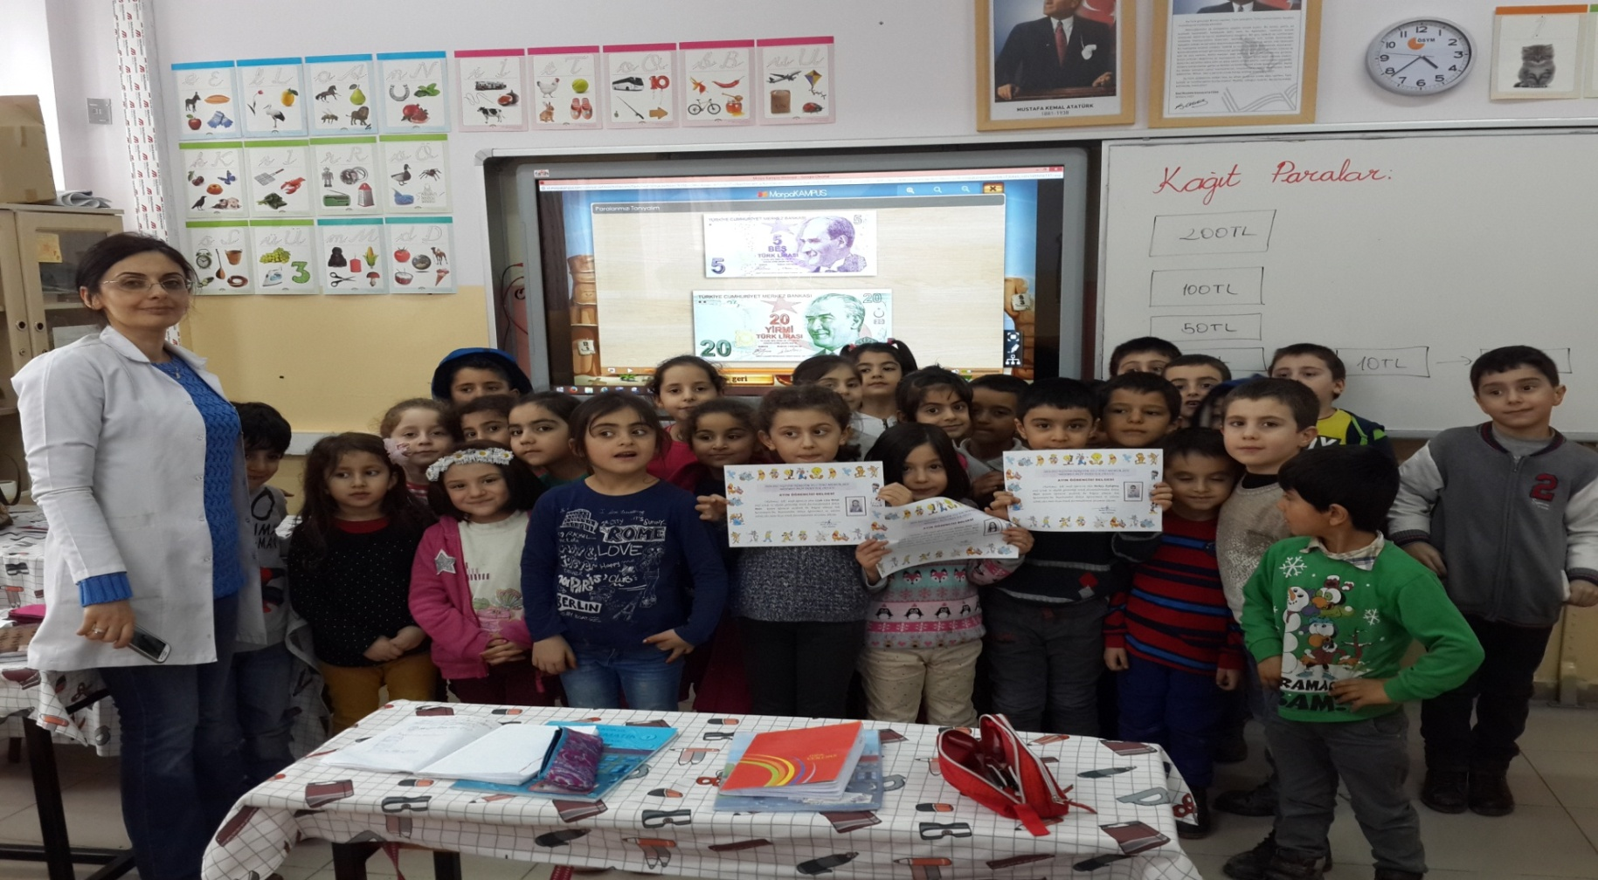
Başarıyı arttırmak için yapılan ödüllendirmeler…

Slide 18
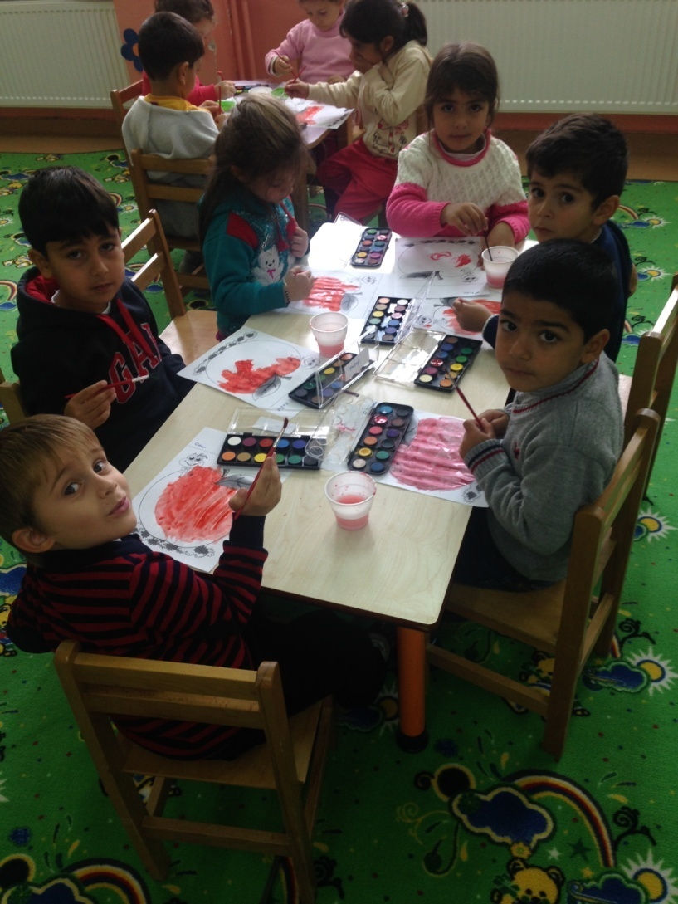
Anasınıflarımız öğrencilerimizin sosyalleşmesi adına yapılan etkinlikler…

Slide 19
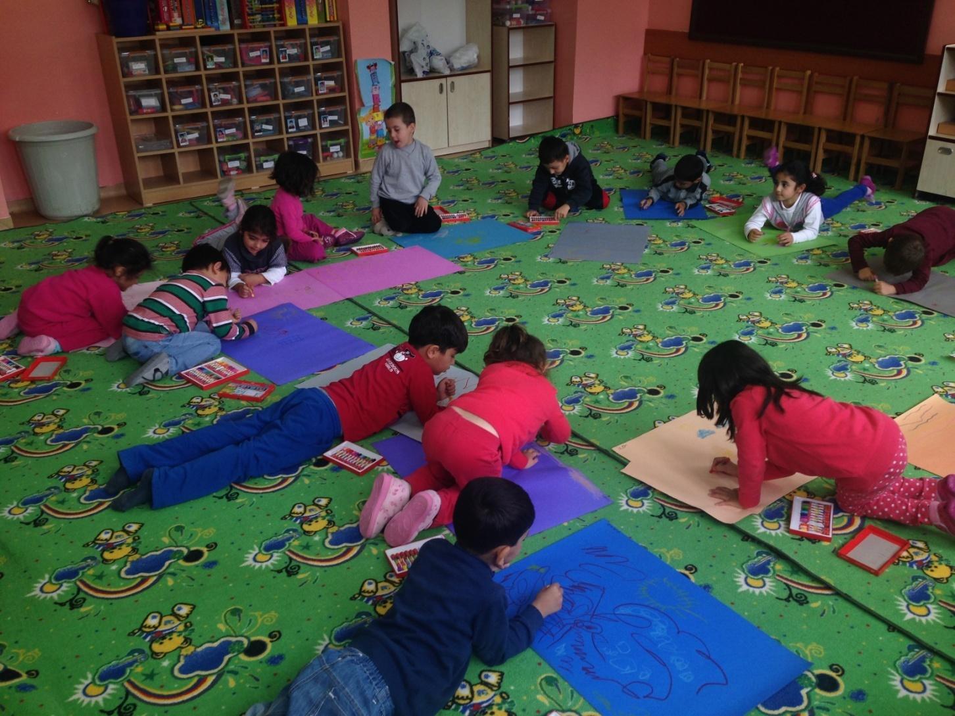
Anasınıflarımız öğrencilerimizin sosyalleşmesi adına yapılan etkinlikler…

Slide 20
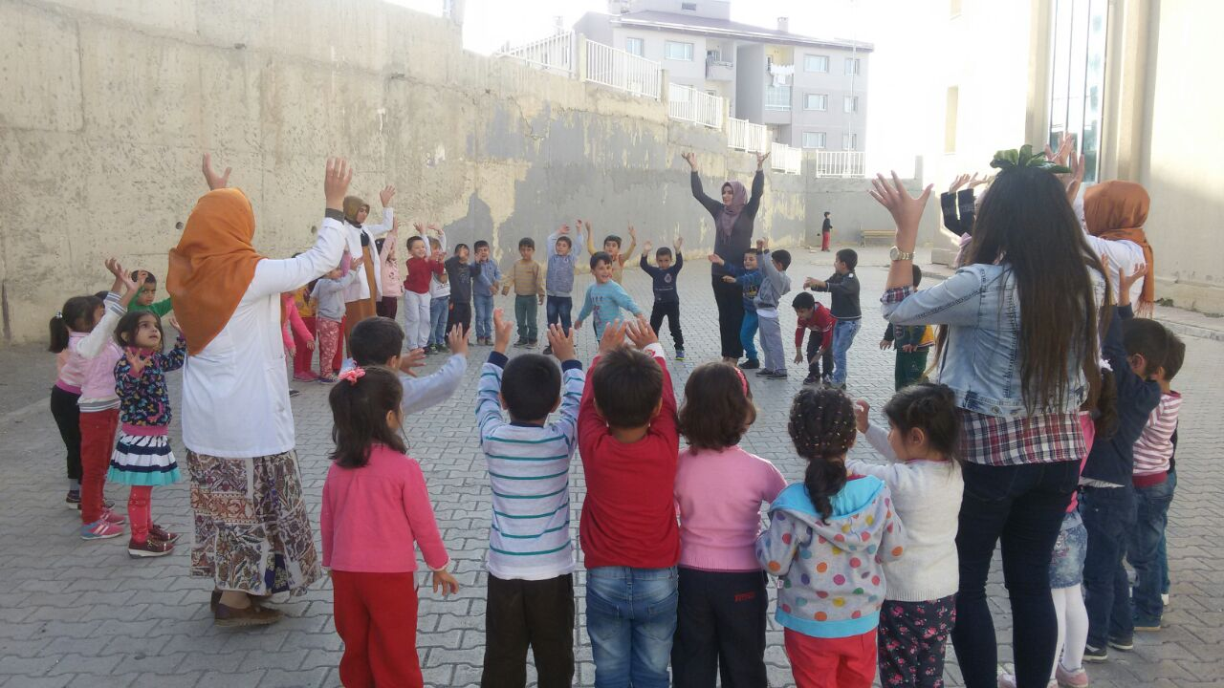

Slide 21
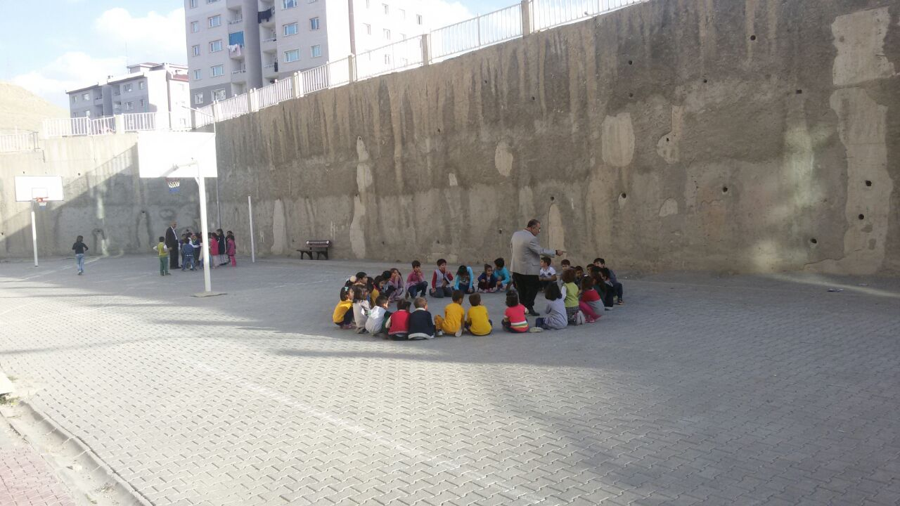

Slide 22
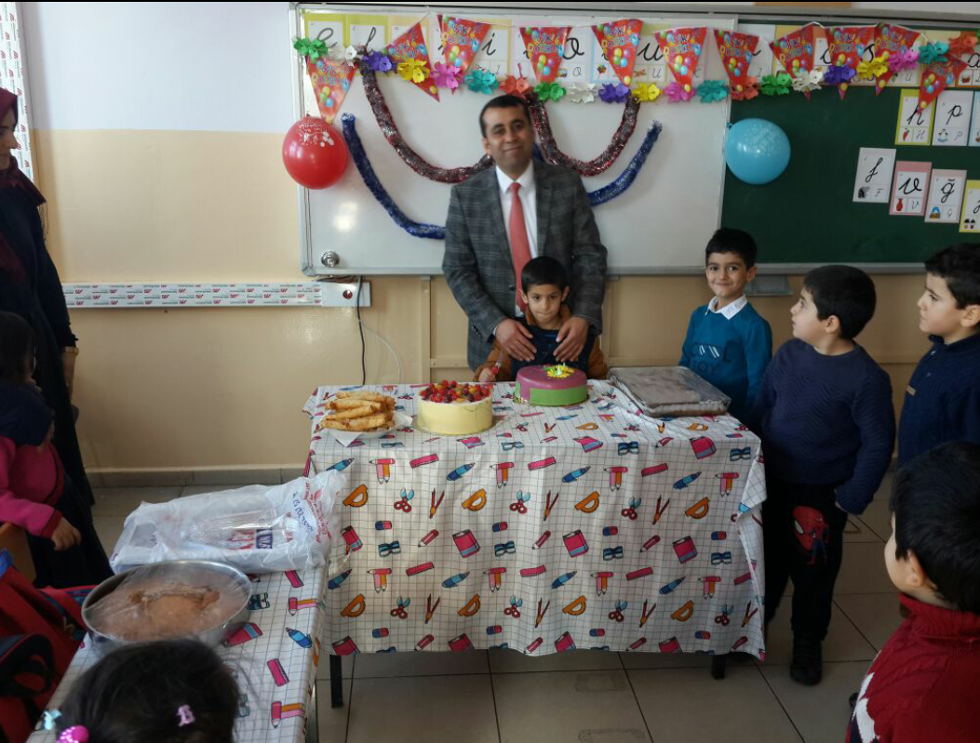
Sevgi evlerinde olan çocuklarımızın her zaman yanındayız

Slide 23
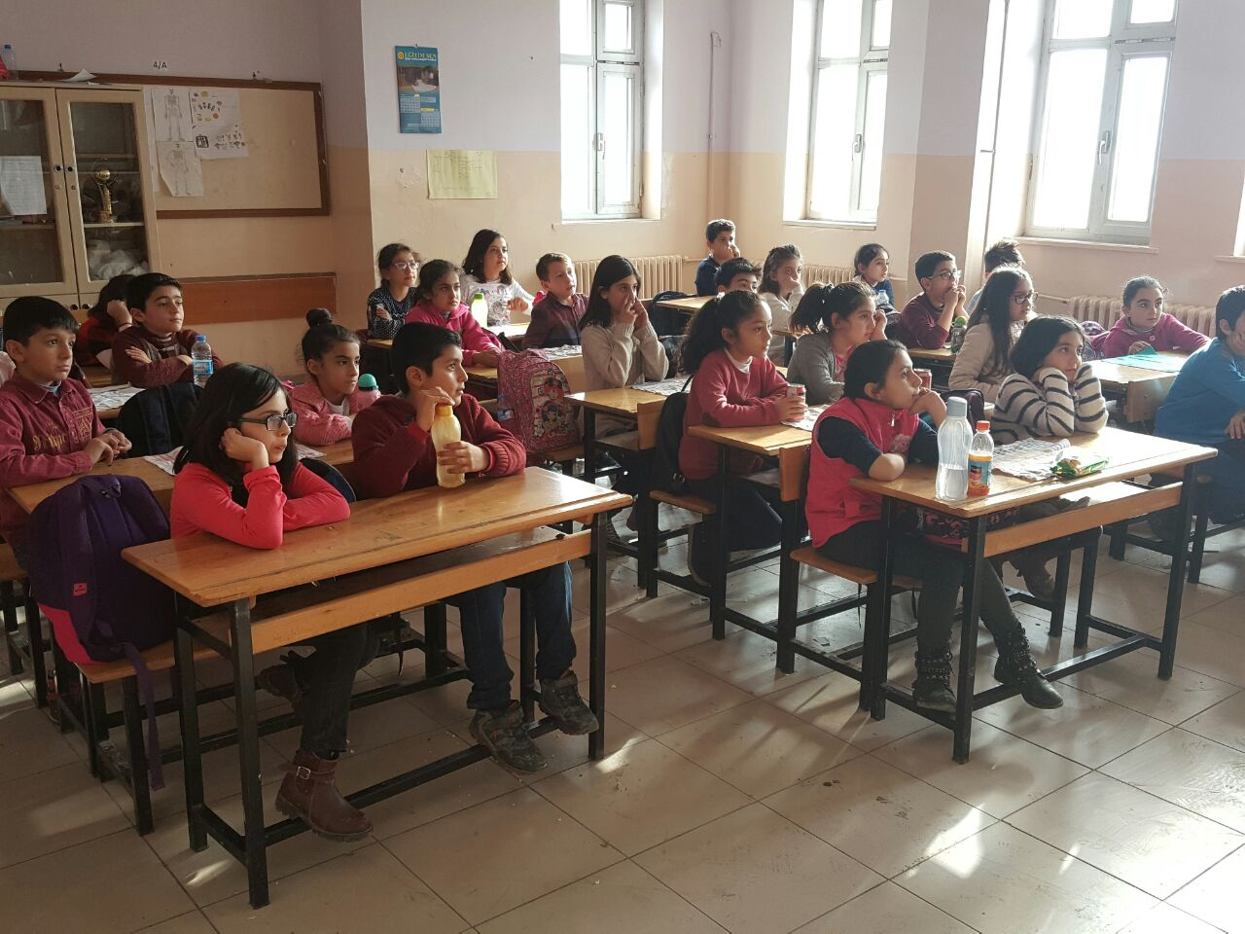
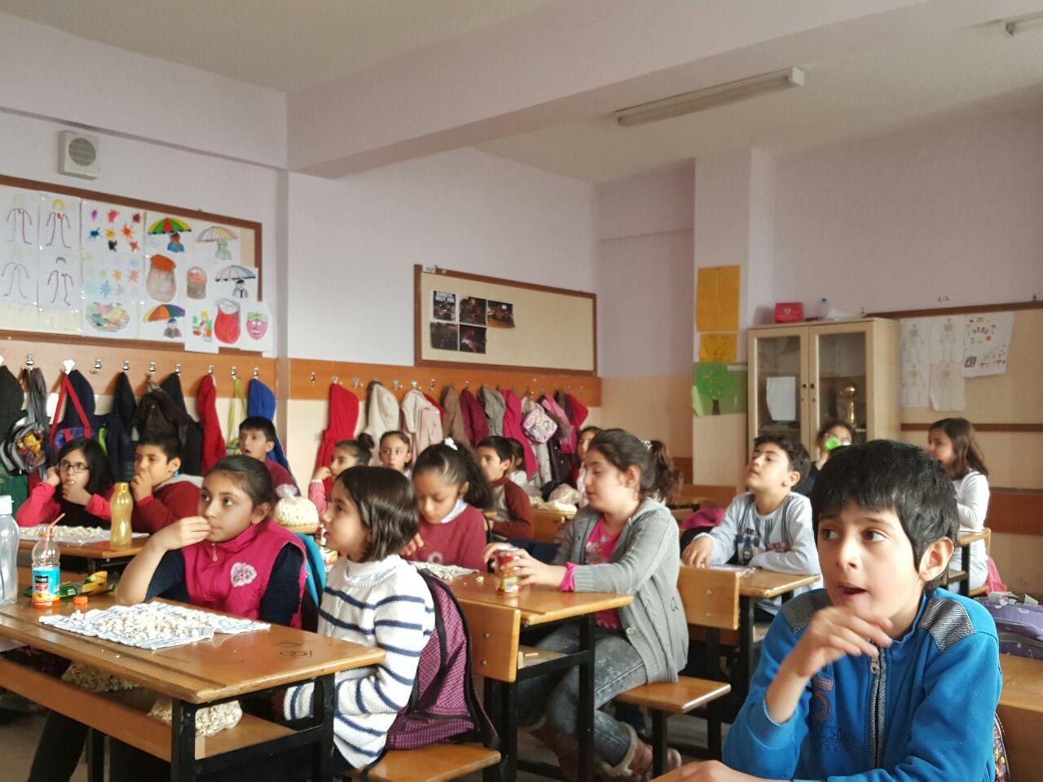
Sınıf içi yapılan film gösterileri…

Slide 24
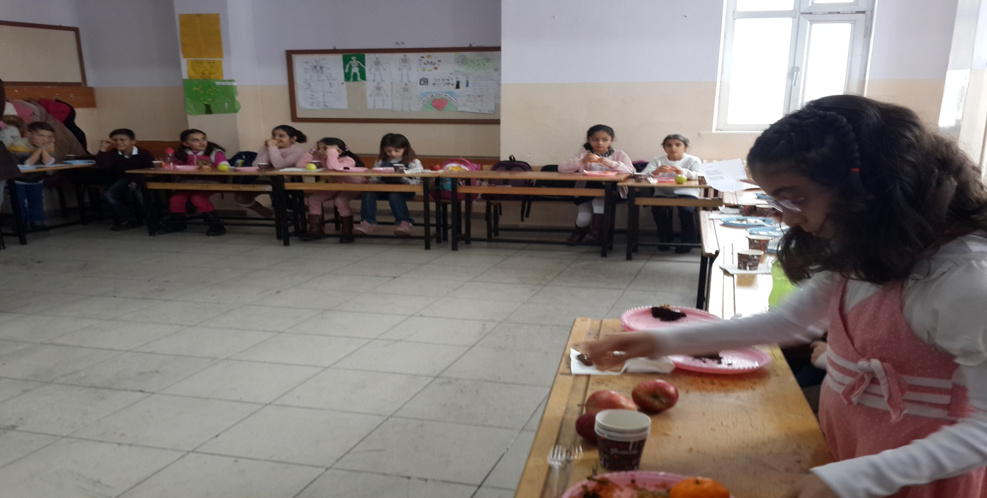
Yerli malı haftası etkinlikleri

Slide 25
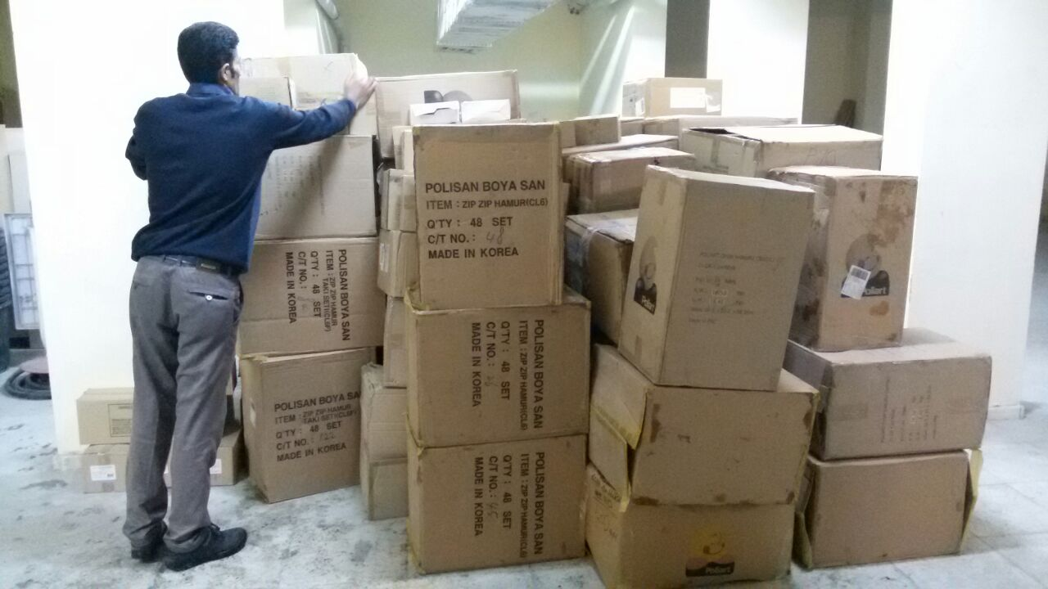
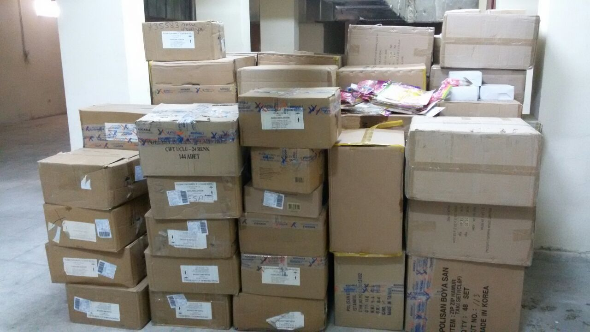
OKUL YÖNETİCİLERİMİZİN GİRİŞİMLERİYLE BAZI KURUMLARDAN GELEN YARDIMLAR DEĞERLENDİRİLİYOR.

Slide 26
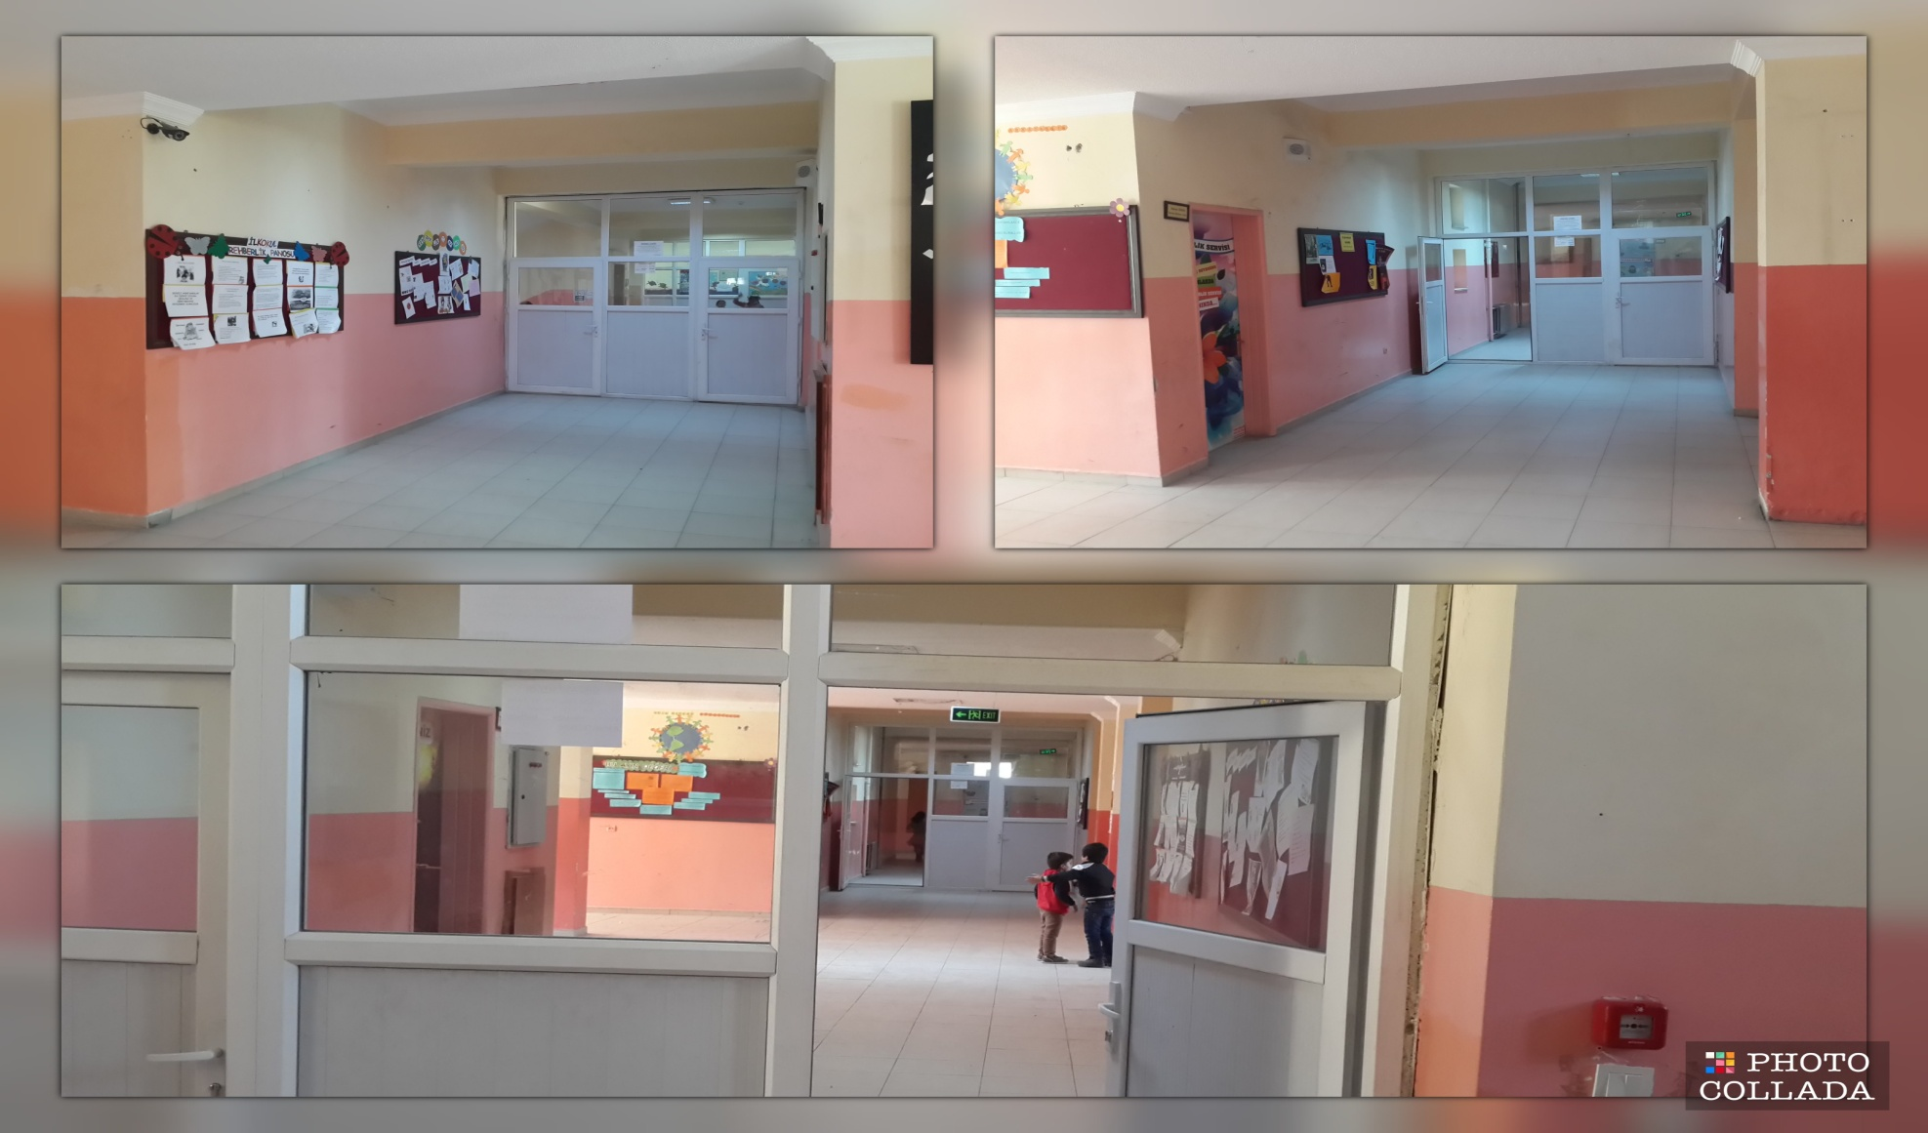
OKULUMUZUN ISISININ KORUNMASI VE GELEN GİDEN KİŞİLERİN DENETİMİNİN SAĞLANMASI AÇISINDAN GİRİŞ KATINA PİMAPEN KAPILAR TAKILDI.

Slide 27
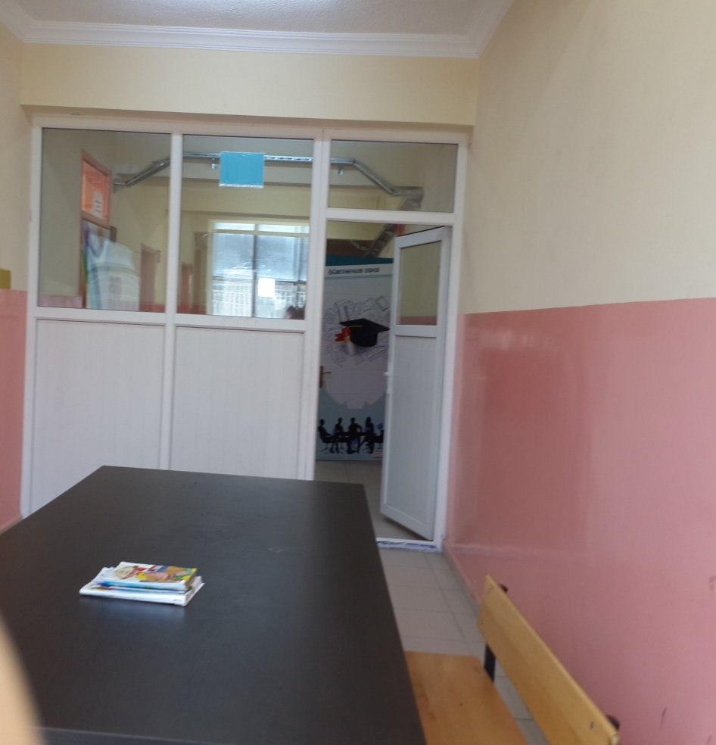
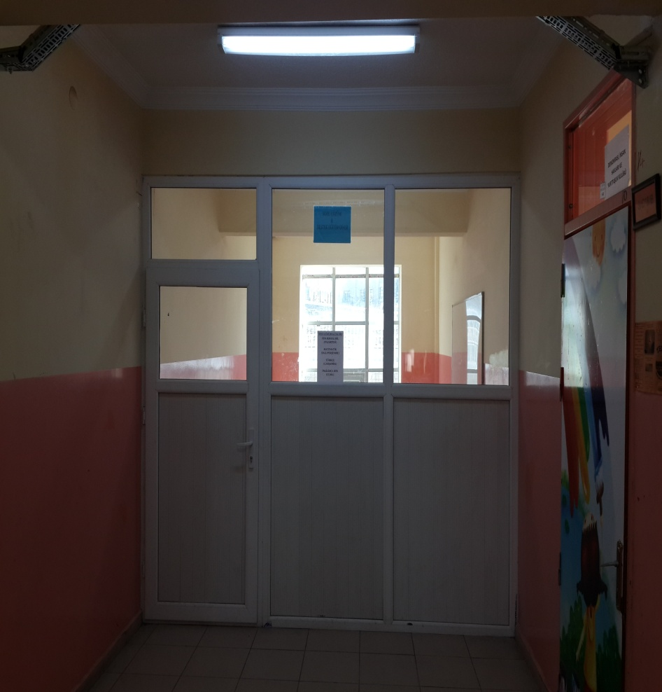
DESTEK EĞİTİM VE SORU ÇÖZÜM ODASI YAPILDI.

Slide 28
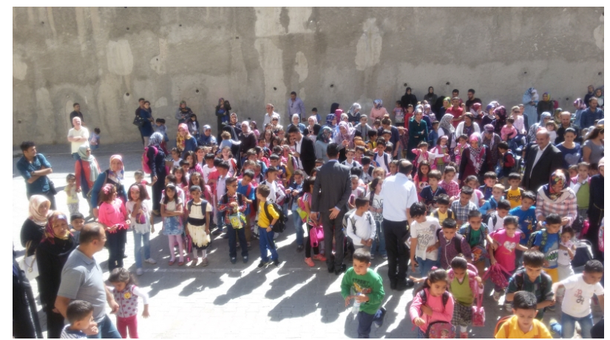
DEĞERLİ VELİLERİMİZ EĞİTİM ÖĞRETİM ORTAMIMIZI VERİMLİ KILMAK,YAPILAN BU YENİLİKLERE YENİLİK KATMAK İÇİN SİZLERDEN DE DESTEK BEKLİYORUZ.
KATILIMINIZDAN DOLAYI TEŞEKKÜR EDERİZ.

